Slide 1
МБ ОУ Пузско-Слободская ООШ Детская общественная организация «Колосок»
Муниципальный этап акции «Раскрасим Планету в зеленый цвет!»
Учитель: Наумова Ольга Сергеевна

Slide 2
2. Конкурсная деятельность

Slide 3
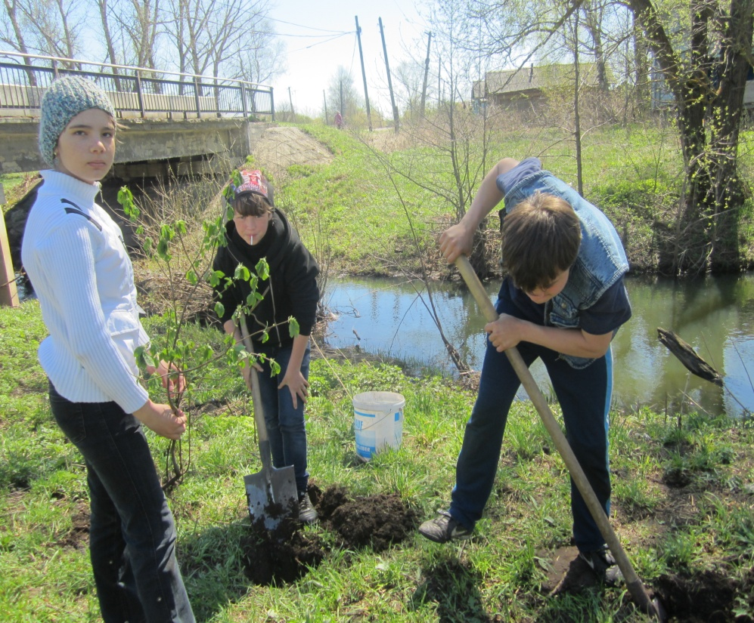
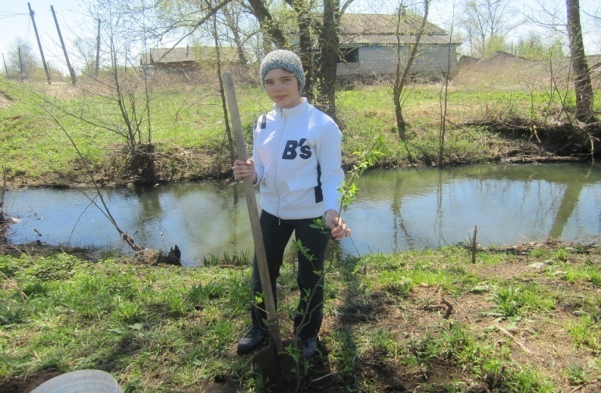
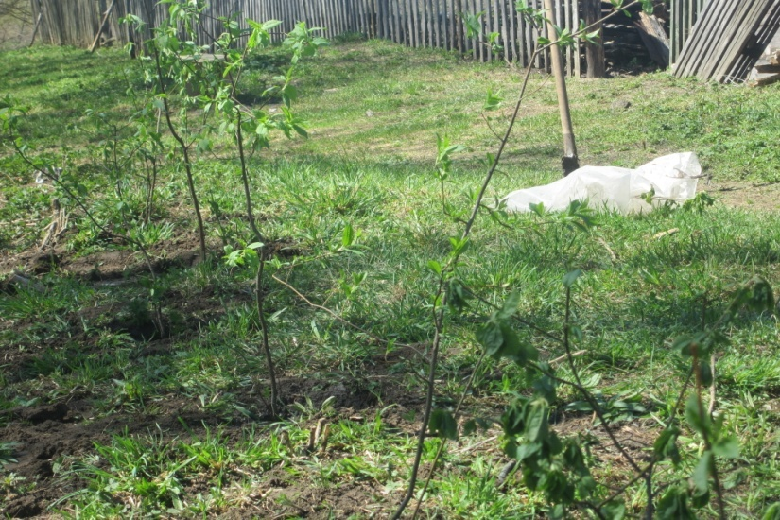
- Посадка саженцев влаголюбивых кустарников вдоль берега.

